Slide 1
ASPECTE GENERALE PRIVIND ANALIZA SECTORULUI
DE ACVACULTURĂ DIN ROMÂNIA
ÎN ANUL 2020
Magdalena Tenciu, Floricel-Maricel Dima, Neculai Patriche, Marilena-Florentina Lăcătuș,
Georgiana Năstase, Elena-Ioana Coman, Veta Nistor, Elena Sîrbu, Maria-Desimira Stroe

Slide 2
INTRODUCERE
Pescuitul şi acvacultura ocupă încă un loc important între domeniile de interes naţional.
Importanţa acestui sector este dată de rolul social pe care îl are pentru populaţiile din zonele costiere (resursele financiare rezultate sprijină o parte semnificativă a populaţiei), prin potenţialul de resurse alimentare și contribuie la protejarea zonelor umede şi biodiversitatea
speciilor din apele ţării.
Sectorul piscicol din România include pe lângă activităţile de acvacultură, pescuit în apele interioare şi pescuit marin şi activităţile
de procesare şi marketing.
Cea mai importantă activitate este acvacultura în ape dulci, fiind urmată de pescuitul în ape interioare.

Slide 3
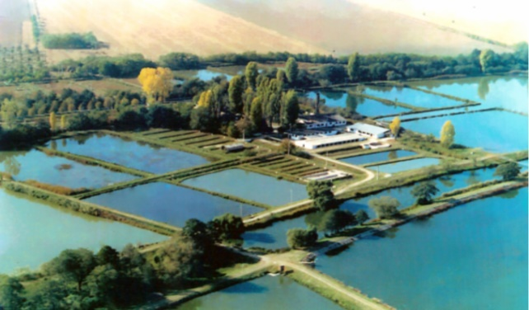
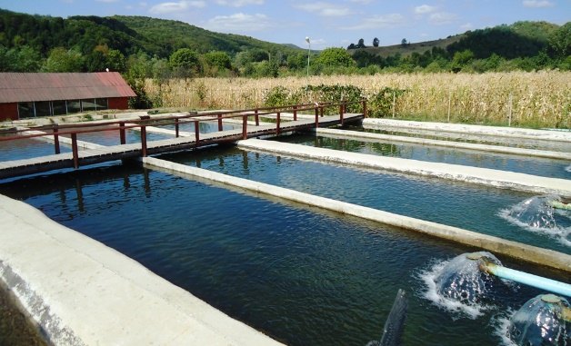
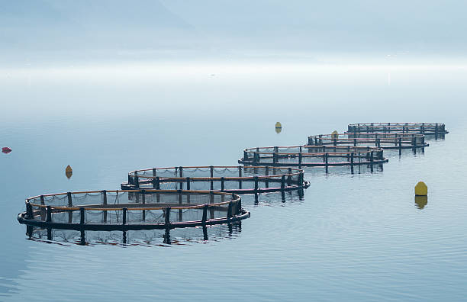
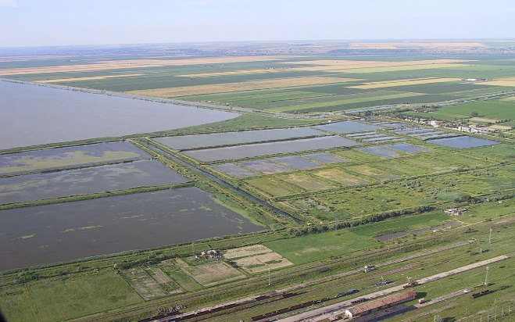
România are ca tradiţie creşterea peștilor în sisteme tehnologice extensive şi semi-intensive, practicată în bazine din pământ,
ce sunt prietenoase cu mediul înconjurător (heleşteie, iazuri şi lacuri) şi creşterea intensivă (mai ales a salmonidelor).
Majoritatea amenajărilor piscicole au un istoric relativ îndelungat şi s-au încadrat foarte bine în peisajul natural, jucând un
rol important în consolidarea echilibrelor ecologice, în preluarea excesului de apă, în asigurarea şi menţinerea unor suprafeţe
întinse de zone umede care au îmbunătăţit pe plan local mediul înconjurător.

Slide 4
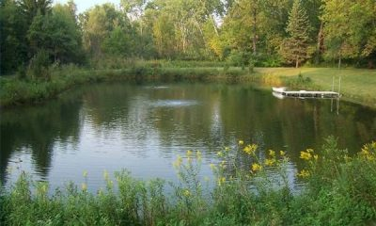
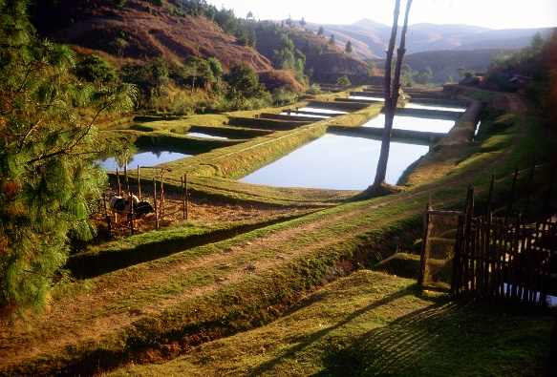
ACVACULTURA
Acvacultura din România se desfăşoară, preponderent în ape dulci şi se caracterizează din punct de vedere tehnologic prin două direcţii:
Creşterea intensivă (mai ales a salmonidelor);
Creşterea extensivă şi semi-intensivă a ciprinidelor în policultură, în bazine de pământ (heleşteie, iazuri şi lacuri).

Slide 5
MATERIALE ȘI METODE
Întâlnirea cu membrii echipei de realizare pentru fixarea obiectivelor şi a
indicatorilor de analiză
Realizarea chestionarului care a fost dezbătut de către cercetători;
Construirea eșantionului – aplicarea chestionarului asupra unui eşantion de 600 de intervievaţi;
Realizarea bazei de date și verificarea acesteia - toate chestionarele realizate sunt atent verificate încat să nu existe riscul fraudării;
Analiza datelor și raportul final conţine toate informatiile sub forma de tabele şi grafice
interpretate;
Populația cadru cuprinde persoanele în vârstă de peste 15 ani din toate localităţile urbane şi rurale din cele opt regiuni de dezvoltare ale României.
Metoda de eşantionare: eşantionare simplă aleatorie asigurându-se astfel o distribuție proporţională a respondenților pentru cele 8 regiuni de dezvoltare.
Eroare de eşantionare: eşantionul este reprezentativ pentru populaţia de 15 ani şi peste 15 ani din România. Eroarea maximă de eşantionare este de
+ 6% la un coeficient de încredere de 95%.

Slide 6
REZULTATE ȘI DISCUTII
532
UNITĂȚI ACTIVE
317 crescătorii
200 amenajări combinate
15 pepiniere
Evaluarea numărului de amenajări
din sectorul de acvacultură în anul 2020
Pe baza estimărilor din datele statistice ANPA, se estimează existența a 662
unități de acvacultură din care 532 unități active iar 130 nu au avut activitate.

Slide 7
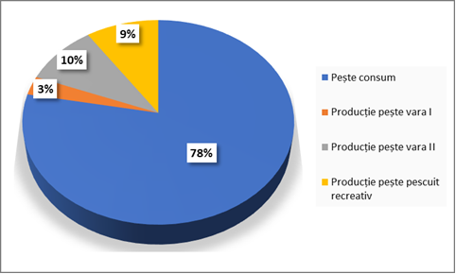
Producția din acvacultură pe anul 2020
Conform datelor obținute din acvacultură de la unitățile respondente
cantitatea de pește de consum obținută din acvacultură,
la nivelul anului 2020, a fost de 14.740,147 tone.

Slide 8
Producția de pește din acvacultură pe regiuni de dezvoltare la nivelul anului 2020
Nr. crt. | Regiunea de dezvoltare | Producție acvacultură Tone-
 |  | Pește consum | Vara I | Vara II | Pescuit recreativ | Total
1. | Nord-Est | 3.175,869 | 21,897 | 54,109 | 291,725 | 3.543,600
2. | Sud-Est | 2.203,913 | 156,518 | 228,521 | 135,785 | 2.724,737
3. | Sud | 2.318,636 | 165,955 | 987,618 | 608,890 | 4.081,099
4. | Sud-Vest | 412,125 | 0,317 | 1,979 | 18,720 | 433,141
5. | Vest | 658,216 | 38,182 | 5,571 | 63,586 | 765,555
6. | Nord-Vest | 998,446 | 38,265 | 93,086 | 23,966 | 1.153,763
7. | Centru | 1.244,673 | 16,197 | 12,499 | 189,098 | 1.462,467
8. | București-Ilfov | 479,844 | 0,123 | 33,202 | 62,616 | 575,785
TOTAL |  | 11.491,722 | 437,454 | 1416,585 | 1394,386 | 14.740,147
Cea mai mare cantitate de pește s-a înregistrat la specia
crap (Cyprinus carpio) - 5.178,457 tone;
Novac (Hypophthalmichthys nobilis) - 2.457,777 tone;
Sânger (Hypophthalmichthys molitrix) - 1.883 tone;
Speciile de cultură sunt reprezentate în special de:
• ciprinide (crap, caras, sânger, novac și cosaș),
• specii răpitoare (şalău și somn)
• salmonide (păstrăv curcubeu, păstrăv fântânel)

Slide 9
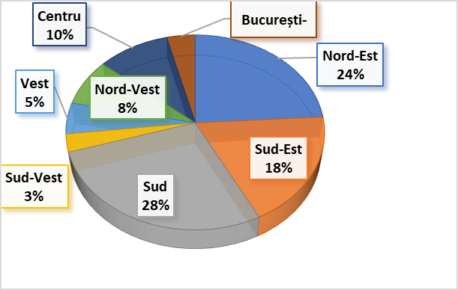
Ponderea producției din acvacultură, la nivelul anului 2020
pe regiuni de dezvoltare
Ponderea cea mai mare a producției realizate este în
regiunea de dezvoltare Sud cu 28% din totalul
producției naționale, urmată de regiunile de
dezvoltare Nord – Est cu 24 % și Sud-Est cu 18%.
Ponderea cea mai mică a fost realizată în regiunea
București-Ilfov – 4% și Sud-Vest – 3%.

Slide 10
 | PRODUCȚIE ACVACULTURĂ 2020 Tone -
Specia/ Vârsta | Pește consum | Vara I | Vara II | Pescuit recreativ | Total
Crap | 3.165,313 | 230,708 | 1140,773 | 641,663 | 5.178,457
Novac | 2.349,305 | 20,741 | 50,554 | 37,177 | 2.457,777
Sânger | 1.781,073 | 47,819 | 0 | 54,107 | 1.882,999
Cosaș | 204,819 | 10,779 | 15,128 | 106,875 | 337,601
Caras | 1.054,662 | 23,639 | 91,691 | 501,932 | 1.671,924
Sturioni | 79,443 | 0,243 | 2,948 | 0 | 82,634
Poliodon | 0,852 | 0 | 0 | 0 | 0,852
Somn | 71,628 | 1,644 | 1,004 | 5,254 | 79,530
Somn pitic | 1,461 | 0 | 0 | 0 | 1,461
Șalău | 78,992 | 1,071 | 1,089 | 6,718 | 87,870
Știucă | 20,724 | 1,048 | 1,398 | 3,930 | 27,100
Biban | 7,205 | 0 | 0,300 | 1,244 | 8,749
Păstrăv | 2.400,461 | 99,762 | 92,302 | 15,420 | 2.607,945
Babușcă | 3,956 | 0 | 0 | 1,746 | 5,702
Lin | 0,736 | 0 | 0 | 1,014 | 1,750
Platică | 163,177 | 0 | 19,398 | 11,793 | 194,368
Roșioară | 17,535 | 0 | 0 | 3,563 | 21,098
Somn african | 90,243 | 0 | 0 | 0,750 | 90,993
Anghilă | 0,137 | 0 | 0 | 0 | 0,137
Oblete | 0 | 0 | 0 | 0,200 | 0,200
Avat | 0 | 0 | 0 | 1,000 | 1,000
Total | 11.491,722 | 437,454 | 1.416,585 | 1.394,386 | 14.740,147
Producția din acvacultură la nivel
national,raportată pe specii,
în anul 2020
Pe categorii de vârstă, cea mai mare
pondere din totalul producției din acvacultură, a fost deținută de peștele de consum cu un
procent de 78%.

Slide 11
CONCLUZII !
În anul 2020, acvacultura s-a desfăşurat, practic, exclusiv în ape dulci şi s-a caracterizat
din punct de vedere tehnologic prin creşterea intensivă
(mai ales a salmonidelor), creşterea extensivă şi
semi-intensivă a ciprinidelor în policultură, în
bazine de pământ (heleşteie, iazuri şi lacuri);
Structura pe specii a producţiei piscicole provenită din
acvacultură a fost reprezentată de: ciprinide asiatice 38%,
crap 27%, păstrăv 21%, caras 9% și alte specii 5%.

